Slide 1
システム構成図
シミュレーション
NAVITIME API
①HTTPリクエスト
③加工
予約データ作成
位置情報移動データ
②JSONレスポンス
⑤HTTPリクエスト
コスト・
時間を計算
地理データ
⑥JSONレスポンス
最適パスの決定

Slide 2





ローカル環境
NAVITIME API
①HTTPリクエスト
データ作成
シミュレーションetc.
②JSONレスポンス
移動データ
地理データ
経路情報etc.
Careco
データ提供
駅データ
etc.

Slide 3

ローカル環境
NAVITIME API
①HTTPリクエスト
データ作成
シミュレーションetc.
②JSONレスポンス
移動データ
地理データ
経路情報etc.
Careco
データ提供
駅データ
etc.

Slide 4
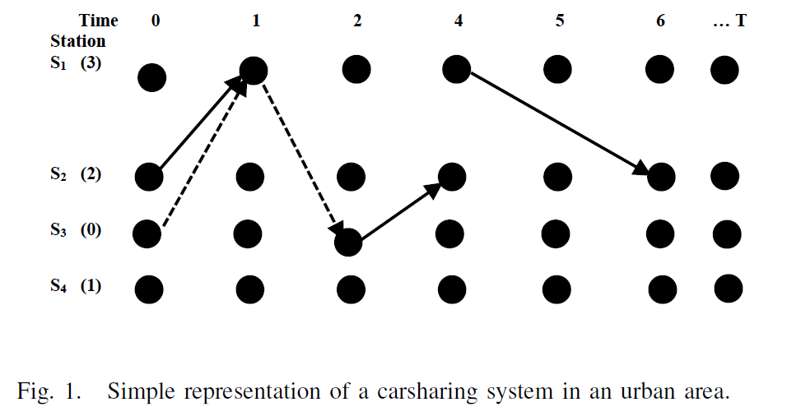
満車
空車
乗客
従業員
再配置可能な利用者

